Slide 1
Coupon Callable Bond

Slide 2
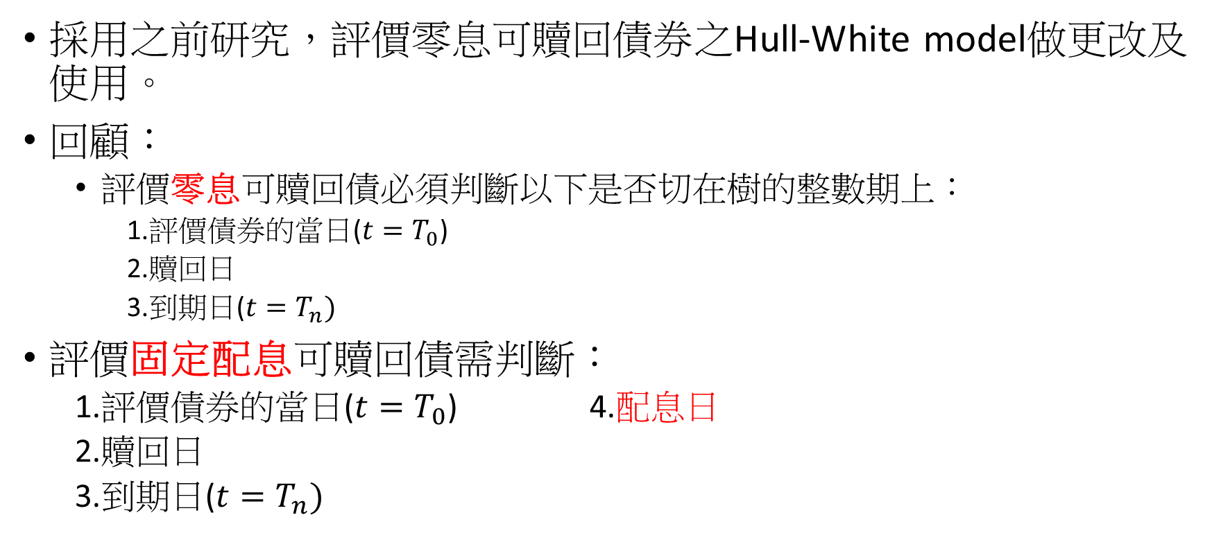
評價固定配息可贖回債券
採用之前研究，評價零息可贖回債券之Hull-White model做更改及使用。
回顧：
評價零息可贖回債必須判斷以下是否切在樹的整數期上：
1.評價債券的當日($t=T_{0}$)
2.贖回日
3.到期日($t=T_{n})$
評價固定配息可贖回債需判斷：
1.評價債券的當日($t=T_{0}$) 4.配息日
2.贖回日
3.到期日($t=T_{n})$

Slide 3
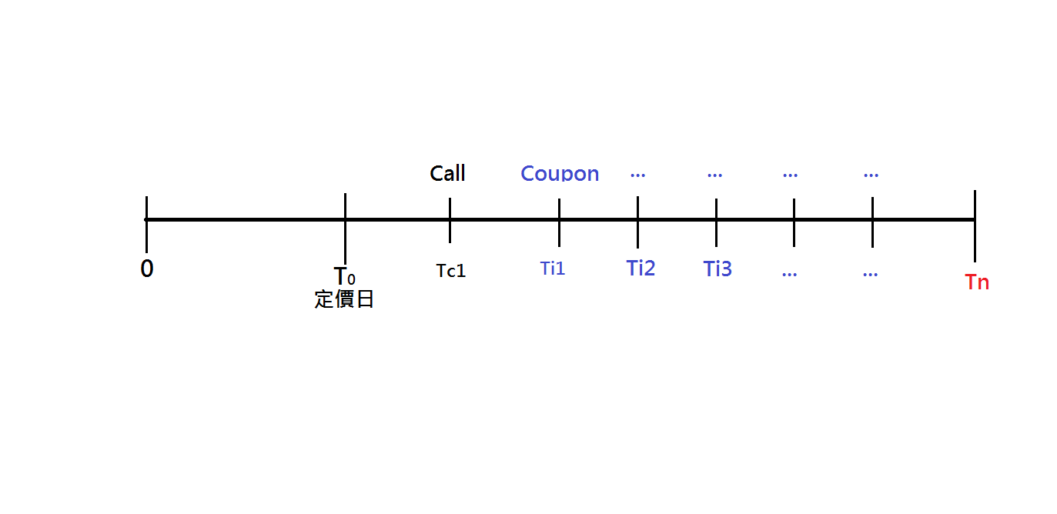

















$$L$$
$$Δt^{′}$$
$$k$$
$$Δt^{′′}$$
$$a$$
$$h$$
$$t=T_{0}$$
$$Call$$
$$Int$$
$$……$$
$$Call$$
$$Int$$
$$T_{n}$$
$Int$:配息
$$k−h為整數月$$
$$a不為整數月$$
若以月為單位建造HW-tree的話，依照現有excel資料，大部分債券的Call date和Coupon date可以同時切在整數期上，需要將多餘的時間分別塞到「第一期(${Δt}^{′}$)」及「最後一期(${Δt}^{′′}$)」

Slide 4
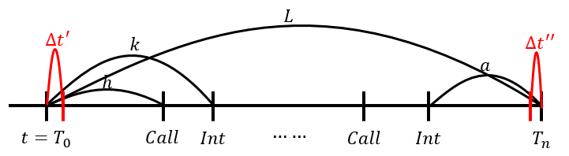
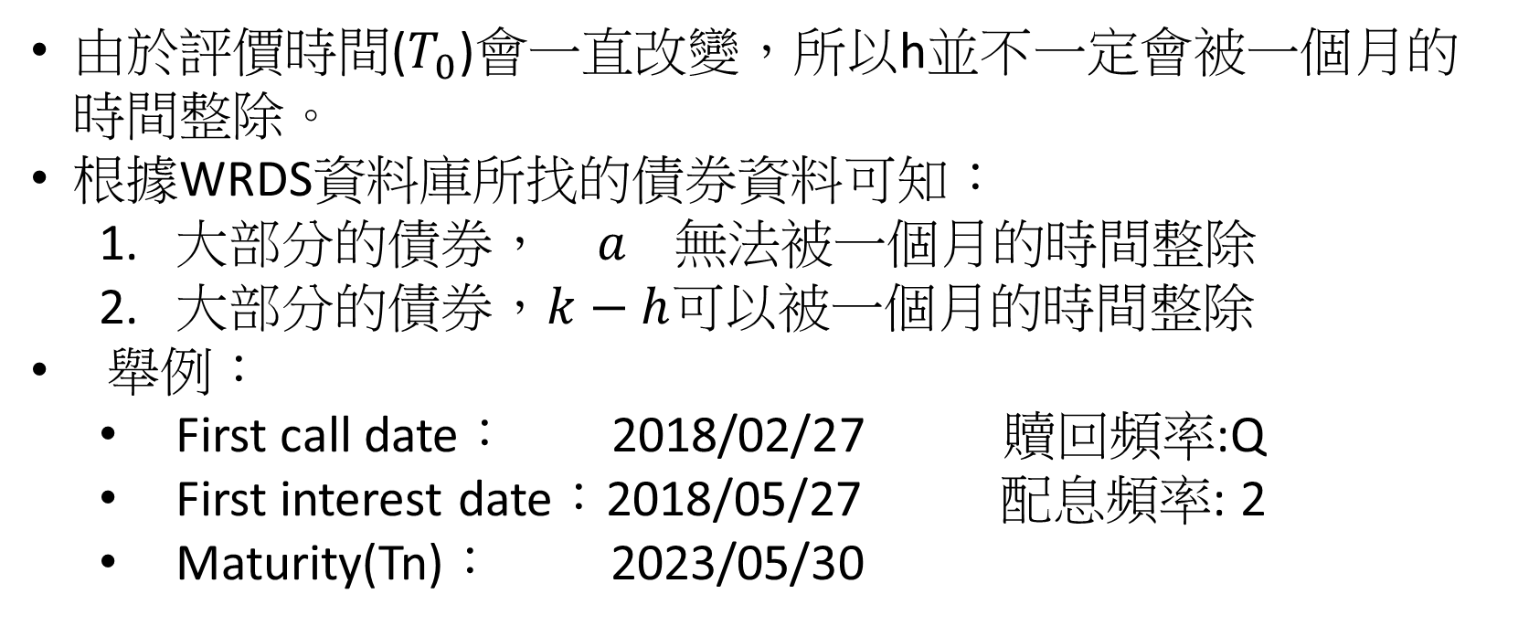
由於評價時間($T_{0}$)會一直改變，所以h並不一定會被一個月的時間整除。
根據WRDS資料庫所找的債券資料可知：
大部分的債券， $a$ 無法被一個月的時間整除
大部分的債券，$k−h$可以被一個月的時間整除
舉例：
First call date： 2018/02/27 贖回頻率:Q
First interest date：2018/05/27 配息頻率: 2
Maturity(Tn)： 2023/05/30

Slide 5
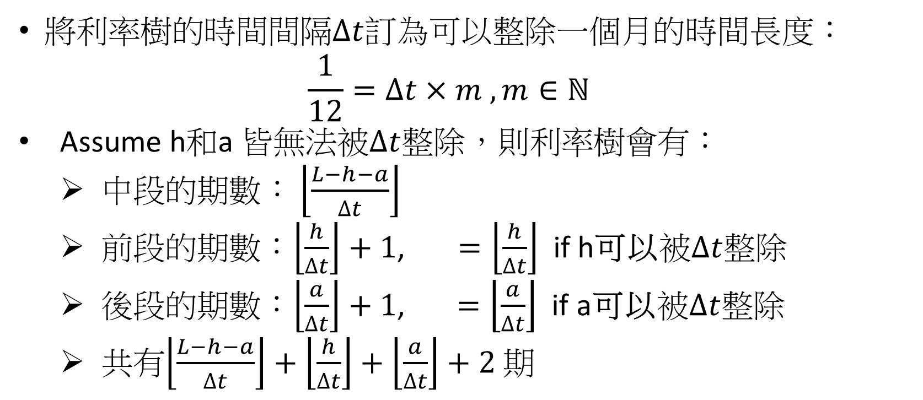

$$Δt$$
將利率樹的時間間隔$Δt$訂為可以整除一個月的時間長度：
$$\frac{1}{12}=Δt×m , m∈ℕ$$
Assume h和a 皆無法被$Δt$整除，則利率樹會有：
$中段的期數：\left\lfloor \frac{L−h−a}{Δt}\right\rfloor$
前段的期數：$\left\lfloor \frac{h}{Δt}\right\rfloor +1$, $=\left\lfloor \frac{h}{Δt}\right\rfloor$ if h可以被$Δt$整除
後段的期數：$\left\lfloor \frac{a}{Δt}\right\rfloor +1$, $=\left\lfloor \frac{a}{Δt}\right\rfloor$ if a可以被$Δt$整除
共有$\left\lfloor \frac{L−h−a}{Δt}\right\rfloor +\left\lfloor \frac{h}{Δt}\right\rfloor +\left\lfloor \frac{a}{Δt}\right\rfloor +2 期$

Slide 6
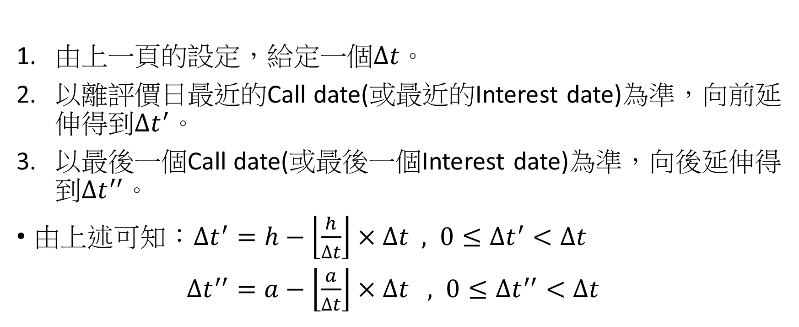
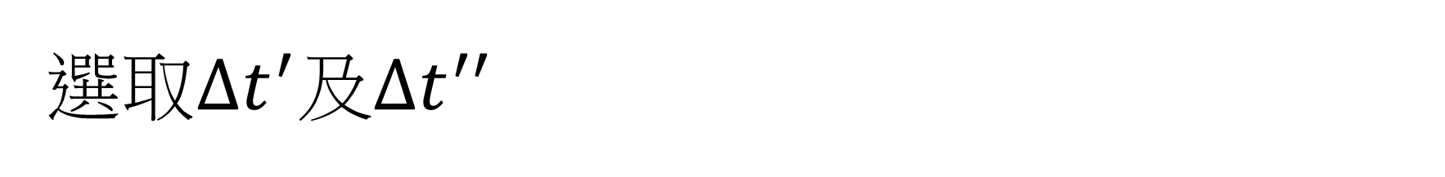

選取$Δt^{′}及{Δt}^{′′}$
$$Δt$$
由上一頁的設定，給定一個$Δt。$
以離評價日最近的Call date(或最近的Interest date)為準，向前延伸得到$Δt^{′}$。
以最後一個Call date(或最後一個Interest date)為準，向後延伸得到$Δt^{′′}$。
由$上述可知：Δt^{′}=h−\left\lfloor \frac{h}{Δt}\right\rfloor ×∆t , 0≤Δt^{′}<∆t$
$Δt^{′′}=a−\left\lfloor \frac{a}{∆t}\right\rfloor ×∆t , 0≤Δt^{′′}<∆t$

Slide 7

建立Hull-White tree(參考John Hull教科書p.698) 決定三元樹結構
設定垂直間距距離
設定距離中心最長間距 j_{max} =$\left\lceil \text{0.184/(}\text{a}\text{D}\text{t})\right\rceil$
mean reversion
Branch 種類:

Slide 8
Hull-White三元樹例圖
E
(2,2)
jmax=2
Δt=1 year
B
(1,1)
F
(2,1)
C
(1,0)
G
(2,0)
A
(0,0)
D
(1,-1)
H
(2,-1)
對 0 mean reversion
I
(2,-2)
jmin=-2
Node
A
B
C
D
E
F
G
H
I
R
0.000%
1.732%
0.000%
-1.732%
3.464%
1.732%
0.000%
-1.732%
-3.464%
p
u
0.1667
0.1217
0.1667
0.2217
0.8867
0.1217
0.1667
0.2217
0.0867
p
m
0.6666
0.6566
0.6666
0.6566
0.0266
0.6566
0.6666
0.6566
0.0266
p
d
0.1667
0.2217
0.1667
0.1217
0.0867
0.2217
0.1667
0.1217
0.8867
Let a=0.1 σ=0.01

Slide 9
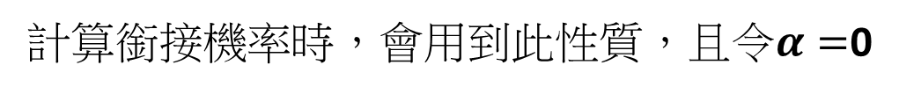
Match the Variance
計算銜接機率時，會用到此性質，且令$α=$0

Slide 10
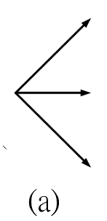
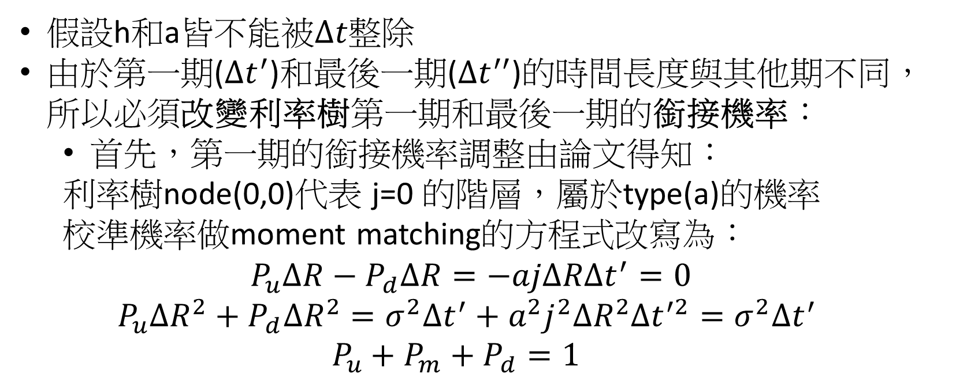

$$Δt$$
假設h和a皆不能被$Δt整除$
由於第一期($Δt^{′}$)和最後一期($Δt^{′′}$)的時間長度與其他期不同，所以必須改變利率樹第一期和最後一期的銜接機率：
首先，第一期的銜接機率調整由論文得知：
利率樹node(0,0)代表 j=0 的階層，屬於type(a)的機率
校準機率做moment matching的方程式改寫為：
$$P_{u}ΔR−P_{d}ΔR=−ajΔRΔt^{′}=0 \\ P_{u}ΔR^{2}+P_{d}ΔR^{2}=σ^{2}Δt^{′}+a^{2}j^{2}ΔR^{2}Δt^{′2}=σ^{2}Δt^{′} \\ P_{u}+P_{m}+P_{d}=1$$

Slide 11
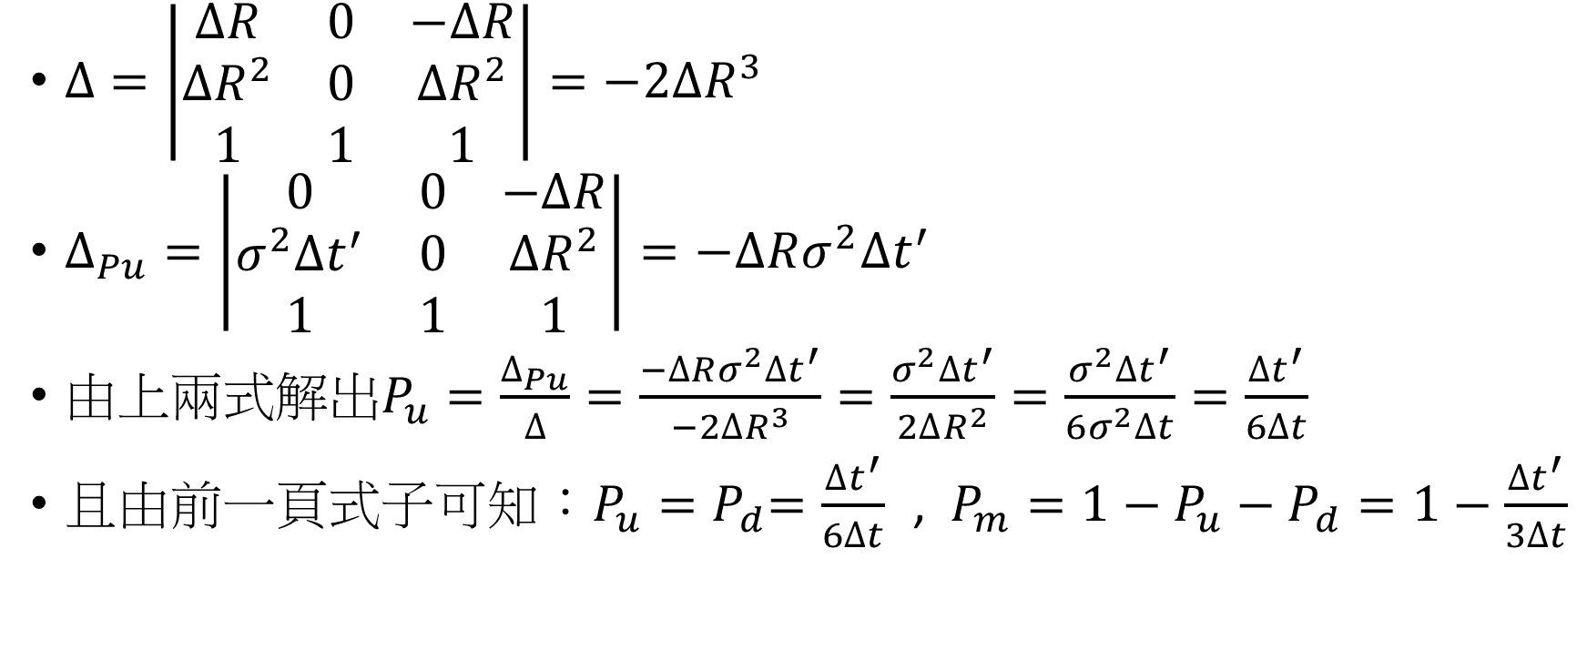
Solve by Cramer’s rule(第一期)
$Δ=\left|\begin{matrix}ΔR & 0 & −ΔR \\ ΔR^{2} & 0 & ΔR^{2} \\ 1 & 1 & 1\end{matrix}\right|=−2ΔR^{3}$
$Δ_{Pu}=\left|\begin{matrix}0 & 0 & −ΔR \\ σ^{2}Δt^{′} & 0 & ΔR^{2} \\ 1 & 1 & 1\end{matrix}\right|=−ΔRσ^{2}Δt^{′}$
由上兩式解出$P_{u}=\frac{Δ_{Pu}}{Δ}=\frac{−ΔRσ^{2}Δt^{′}}{−2ΔR^{3}}=\frac{σ^{2}Δt^{′}}{2ΔR^{2}}=\frac{σ^{2}Δt^{′}}{6σ^{2}Δt}=\frac{Δt^{′}}{6Δt}$
且由前一頁式子可知：$P_{u}{=P}_{d}=\frac{Δt^{′}}{6Δt}$ , $P_{m}=1−P_{u}−P_{d}=1−\frac{Δt^{′}}{3Δt}$
$$確保機率為正⇒檢驗若{0<P}_{u},P_{m},P_{d}<1 須滿足 0<{Δt}^{′}<3Δt$$

Slide 12
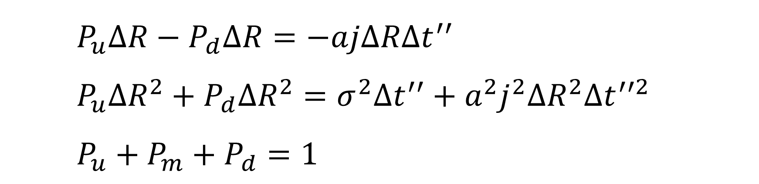

建立Hull-White tree(最後一期的銜接機率調整) 決定分支機率: Type A node
dR*(t)= – aR*(t)dt + $σ$ dB2(t)
$$P_{u}ΔR−P_{d}ΔR=−ajΔRΔt^{′′} \\ P_{u}ΔR^{2}+P_{d}ΔR^{2}=σ^{2}Δt^{′′}+a^{2}j^{2}ΔR^{2}Δt^{′′2} \\ P_{u}+P_{m}+P_{d}=1$$
match mean and variance
See the proof in next slide
Ex: Node B,F → j=1
Node C,G → j=0
Node D,H → j=-1
Cramer

Slide 13
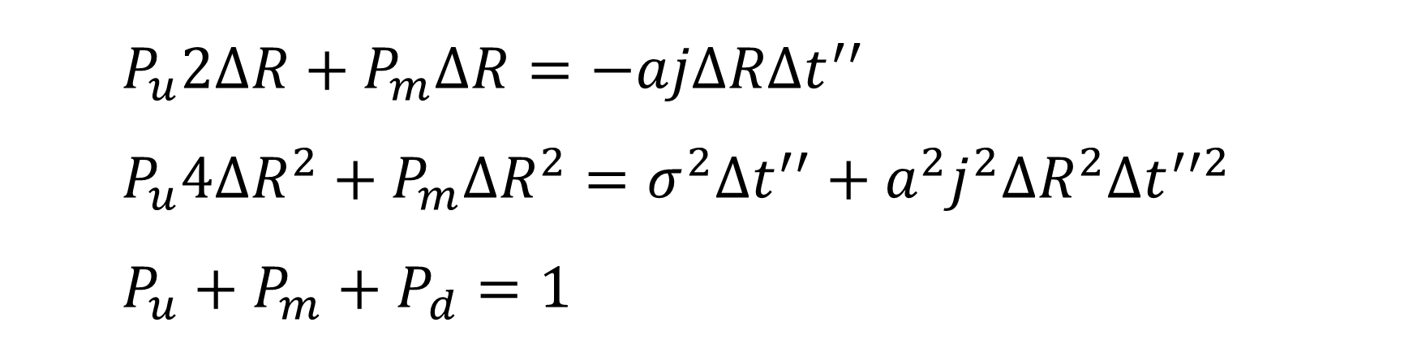

建立Hull-White tree(最後一期的銜接機率調整) 決定分支機率: Type B node
dR*(t)= – aR*(t)dt + $σ$dB2 (t)
$$P_{u}2ΔR+P_{m}ΔR=−ajΔRΔt^{′′} \\ P_{u}4ΔR^{2}+P_{m}ΔR^{2}=σ^{2}Δt^{′′}+a^{2}j^{2}ΔR^{2}Δt^{′′2} \\ P_{u}+P_{m}+P_{d}=1$$
match mean and variance
Ex: Node I → j=-2
Cramer

Slide 14
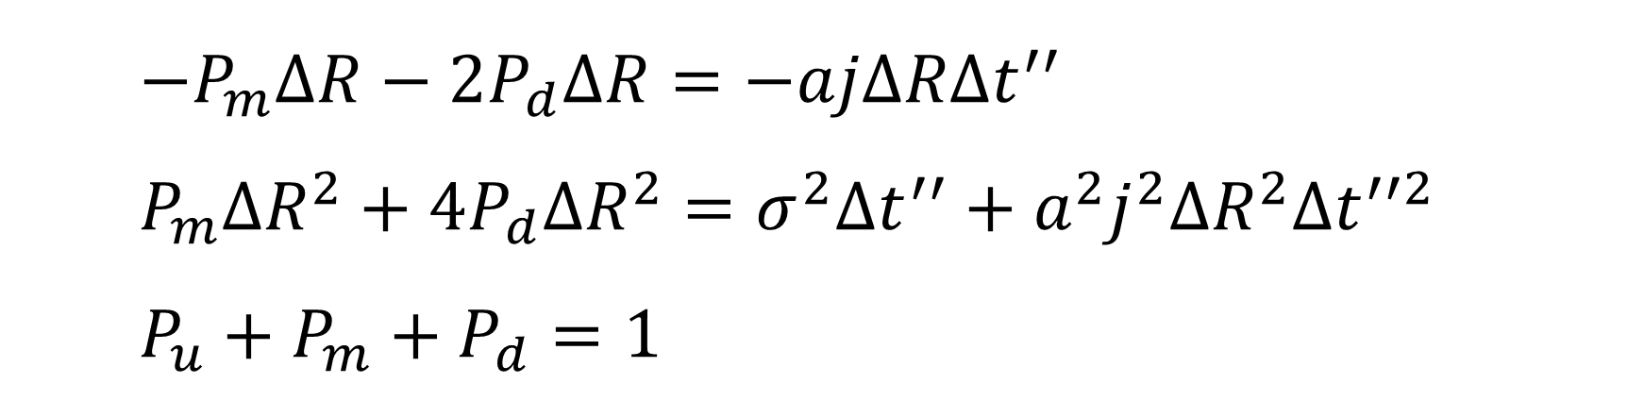

建立Hull-White tree(最後一期的銜接機率調整) 決定分支機率: Type C node
dR*(t)= – aR*(t)dt + $σ$dB2(t)
$${−P}_{m}ΔR−{2P}_{d}ΔR=−ajΔRΔt^{′′} \\ P_{m}ΔR^{2}+{4P}_{d}ΔR^{2}=σ^{2}Δt^{′′}+a^{2}j^{2}ΔR^{2}Δt^{′′2} \\ P_{u}+P_{m}+P_{d}=1$$
match mean and variance
Ex: Node E → j=2
Cramer

Slide 15
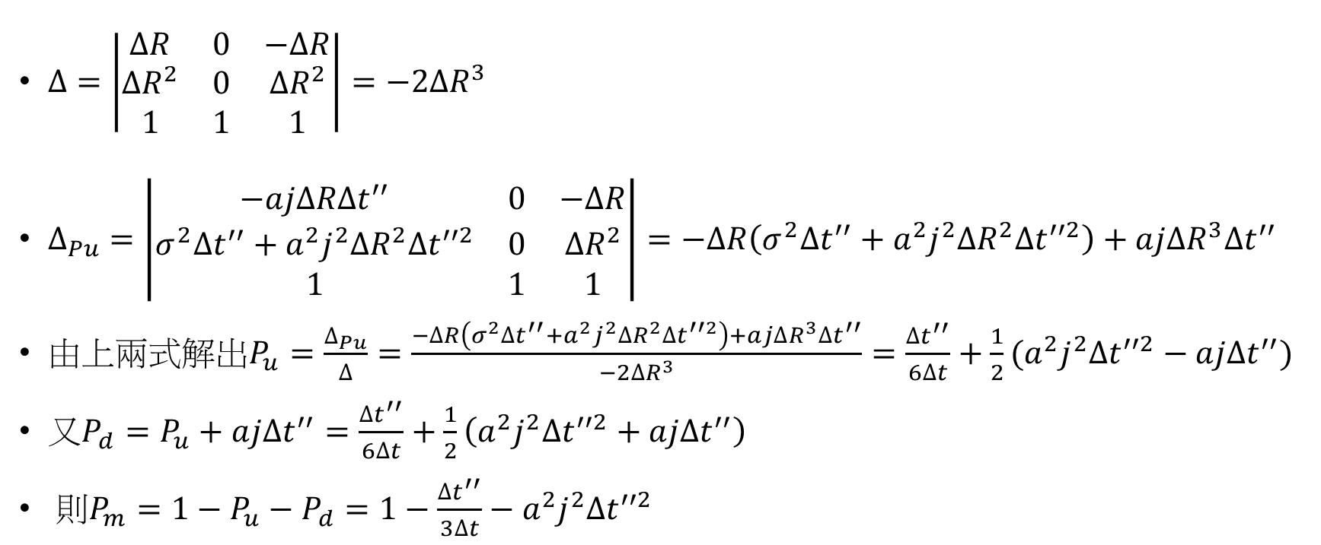
Solve by Cramer’s rule(最後一期)
Type (a) node
$Δ=\left|\begin{matrix}ΔR & 0 & −ΔR \\ ΔR^{2} & 0 & ΔR^{2} \\ 1 & 1 & 1\end{matrix}\right|=−2ΔR^{3}$
$Δ_{Pu}=\left|\begin{matrix}−ajΔRΔt^{′′} & 0 & −ΔR \\ σ^{2}Δt^{′′}+a^{2}j^{2}ΔR^{2}Δt^{′′2} & 0 & ΔR^{2} \\ 1 & 1 & 1\end{matrix}\right|=−ΔR\left(σ^{2}Δt^{′′}+a^{2}j^{2}ΔR^{2}Δt^{′′2}\right)+ajΔR^{3}Δt^{′′}$
由上兩式解出$P_{u}=\frac{Δ_{Pu}}{Δ}=\frac{−ΔR\left(σ^{2}Δt^{′′}+a^{2}j^{2}ΔR^{2}Δt^{′′2}\right)+ajΔR^{3}Δt^{′′}}{−2ΔR^{3}}=\frac{Δt^{′′}}{6Δt}+\frac{1}{2}(a^{2}j^{2}Δt^{′′2}−ajΔt^{′′})$
又$P_{d}=P_{u}+aj{Δt}^{′′}=\frac{Δt^{′′}}{6Δt}+\frac{1}{2}\left(a^{2}j^{2}Δt^{′′2}+ajΔt^{′′}\right)$
${則P}_{m}=1−P_{u}−P_{d}=1−\frac{Δt^{′′}}{3Δt}−a^{2}j^{2}Δt^{′′2}$
jmin<j<jmax

Slide 16
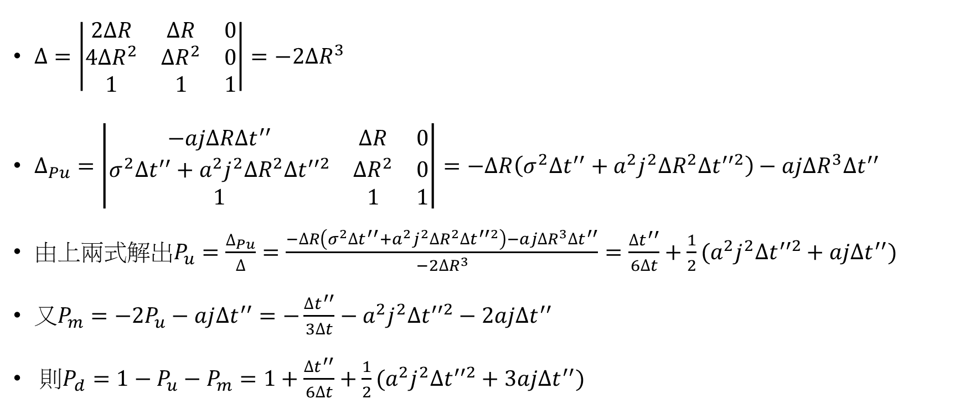
Solve by Cramer’s rule(最後一期)
Type (b) node
$Δ=\left|\begin{matrix}2ΔR & ΔR & 0 \\ 4ΔR^{2} & ΔR^{2} & 0 \\ 1 & 1 & 1\end{matrix}\right|=−2ΔR^{3}$
$Δ_{Pu}=\left|\begin{matrix}−ajΔRΔt^{′′} & ΔR & 0 \\ σ^{2}Δt^{′′}+a^{2}j^{2}ΔR^{2}Δt^{′′2} & ΔR^{2} & 0 \\ 1 & 1 & 1\end{matrix}\right|=−ΔR\left(σ^{2}Δt^{′′}+a^{2}j^{2}ΔR^{2}Δt^{′′2}\right)−ajΔR^{3}Δt^{′′}$
由上兩式解出$P_{u}=\frac{Δ_{Pu}}{Δ}=\frac{−ΔR\left(σ^{2}Δt^{′′}+a^{2}j^{2}ΔR^{2}Δt^{′′2}\right)−ajΔR^{3}Δt^{′′}}{−2ΔR^{3}}=\frac{Δt^{′′}}{6Δt}+\frac{1}{2}(a^{2}j^{2}Δt^{′′2}+ajΔt^{′′})$
又$P_{m}={−2P}_{u}−aj{Δt}^{′′}=−\frac{Δt^{′′}}{3Δt}−a^{2}j^{2}Δt^{′′2}−2ajΔt^{′′}$
${則P}_{d}=1−P_{u}−P_{m}=1+\frac{Δt^{′′}}{6Δt}+\frac{1}{2}(a^{2}j^{2}Δt^{′′2}+3ajΔt^{′′})$
j=jmin

Slide 17
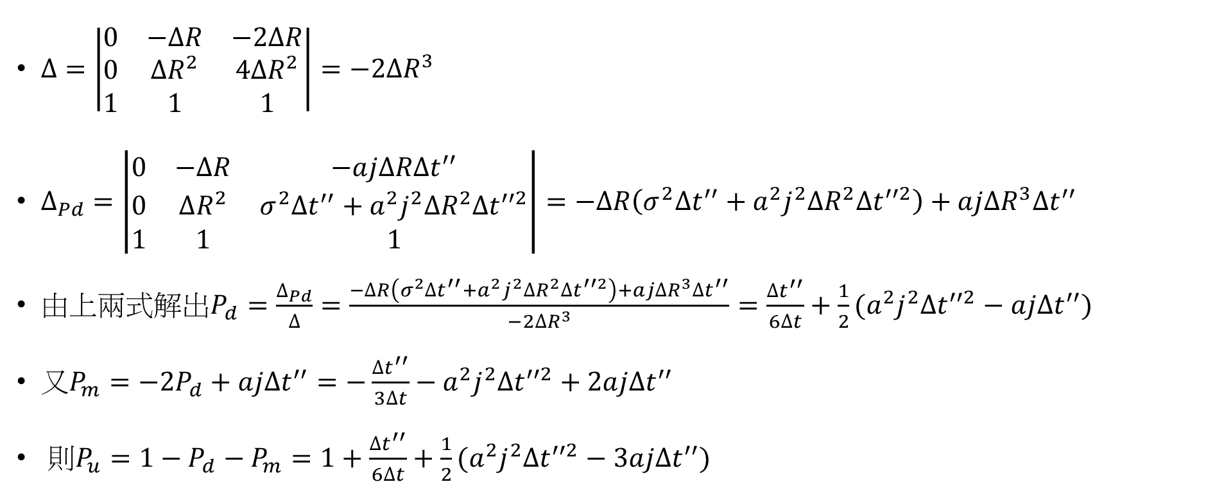
Solve by Cramer’s rule(最後一期)
Type (b) node
$Δ=\left|\begin{matrix}0 & −ΔR & −2ΔR \\ 0 & ΔR^{2} & 4ΔR^{2} \\ 1 & 1 & 1\end{matrix}\right|=−2ΔR^{3}$
$Δ_{Pd}=\left|\begin{matrix}0 & −ΔR & −ajΔRΔt^{′′} \\ 0 & ΔR^{2} & σ^{2}Δt^{′′}+a^{2}j^{2}ΔR^{2}Δt^{′′2} \\ 1 & 1 & 1\end{matrix}\right|=−ΔR\left(σ^{2}Δt^{′′}+a^{2}j^{2}ΔR^{2}Δt^{′′2}\right)+ajΔR^{3}Δt^{′′}$
由上兩式解出$P_{d}=\frac{Δ_{Pd}}{Δ}=\frac{−ΔR\left(σ^{2}Δt^{′′}+a^{2}j^{2}ΔR^{2}Δt^{′′2}\right)+ajΔR^{3}Δt^{′′}}{−2ΔR^{3}}=\frac{Δt^{′′}}{6Δt}+\frac{1}{2}(a^{2}j^{2}Δt^{′′2}−ajΔt^{′′})$
又$P_{m}={−2P}_{d}+aj{Δt}^{′′}=−\frac{Δt^{′′}}{3Δt}−a^{2}j^{2}Δt^{′′2}+2ajΔt^{′′}$
${則P}_{u}=1−P_{d}−P_{m}=1+\frac{Δt^{′′}}{6Δt}+\frac{1}{2}(a^{2}j^{2}Δt^{′′2}−3ajΔt^{′′})$
j=jmax

